Slide 1


服务基层实战｜沉淀业务知识｜规范安全应用
关于“巡防百科”网站建设及
推广应用情况的报告
汇报人：王汝凡 2026年7月

Slide 2

CONTENTS
手册总览
建设定位
内容应用
演示计划

Slide 3
1
手册总览
建设背景、核心能力、成果概览

Slide 4

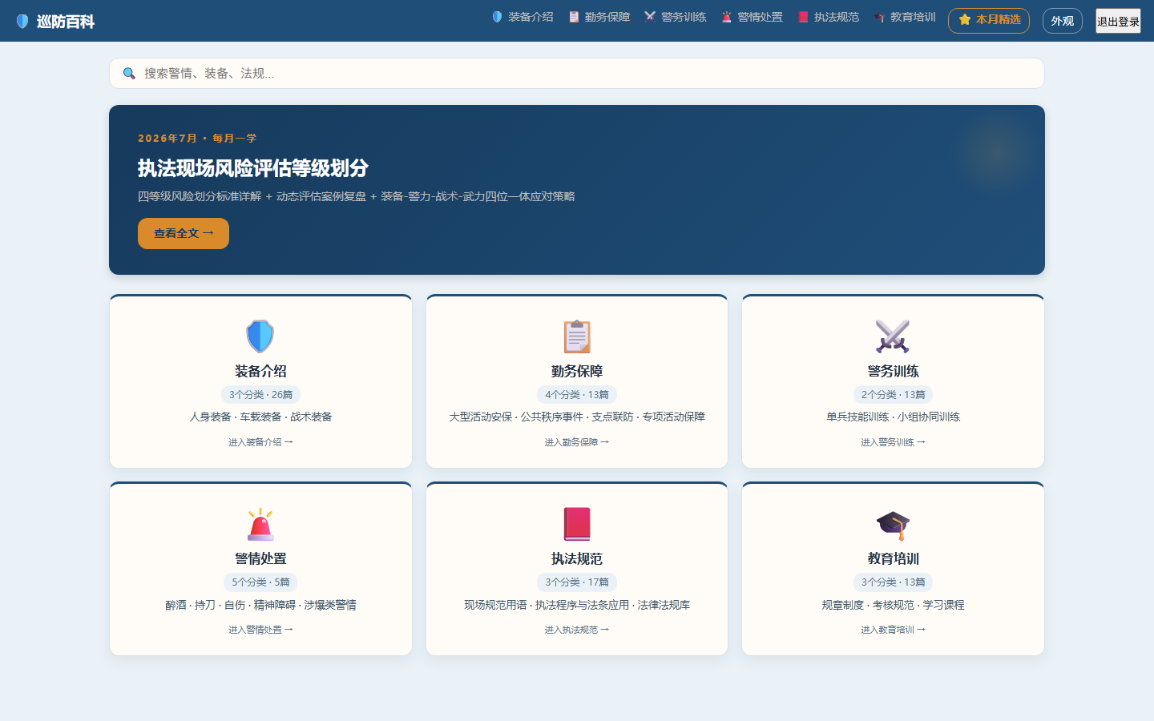
“巡防百科”是面向基层巡防实战的内部知识入口
浏览器输入：www.xunfangbk.cn 账号：xunfang 密码：XFbk150225
真实页面
集中呈现规范要求、操作要点和培训素材
按业务场景进入，按关键词快速定位
服务日常学习、训练备课和业务回看
02 / 36

Slide 5
网站已形成可持续扩展的阶段性内容基础
6
87
121
大业务模块
条内容库存
个页面
统计截至2026年7月20日
03 / 36

Slide 6
浏览、搜索、多媒体与双端访问构成基本服务能力
两条查询路径 + 两种阅读场景 + 一套更新机制
01
02
03
04
05
分类浏览
站内搜索
图文视频辅助
电脑手机双端
持续更新
04 / 36

Slide 7
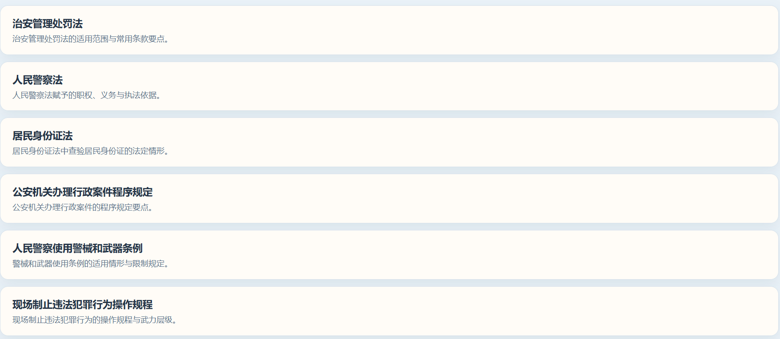
分散资料需要转化为统一、连续的学习参考
资料来源多、载体不一
反复查找耗费时间
个人积累难以转化为集体共享
练兵复习缺少相对连续的路径
05 / 36

Slide 8
2
建设定位
服务定位、建设闭环

Slide 9
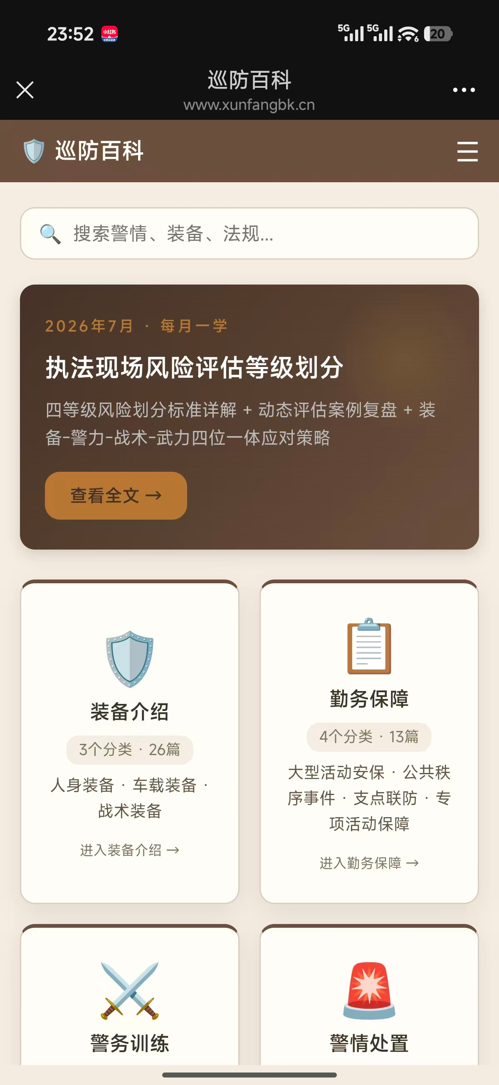
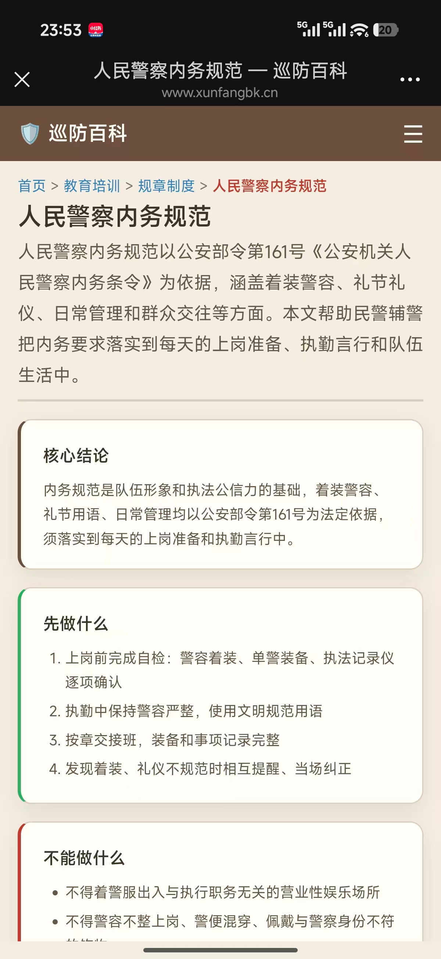
面向新警，先帮助建立巡防业务的基本框架
模块化认识业务领域
条目化掌握基本要点
缩短入门和转岗适应过程
06 / 36

Slide 10
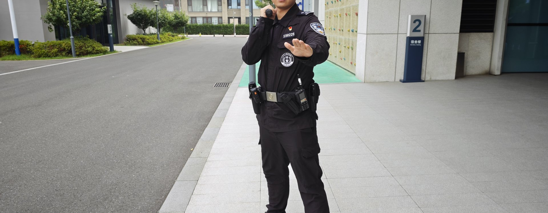
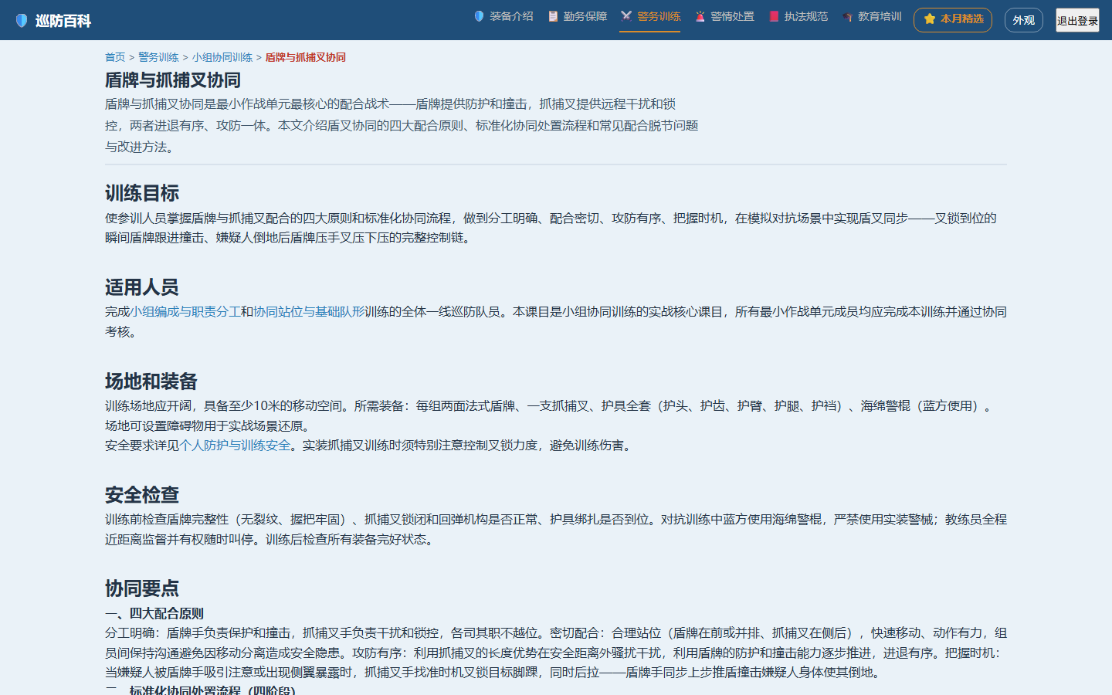
面向骨干，支持规范回看、训练备课和复盘送教
日常巡逻前快速回看
组织训练时查找材料
警情复盘和走访送教时提供参考
07 / 36

Slide 11
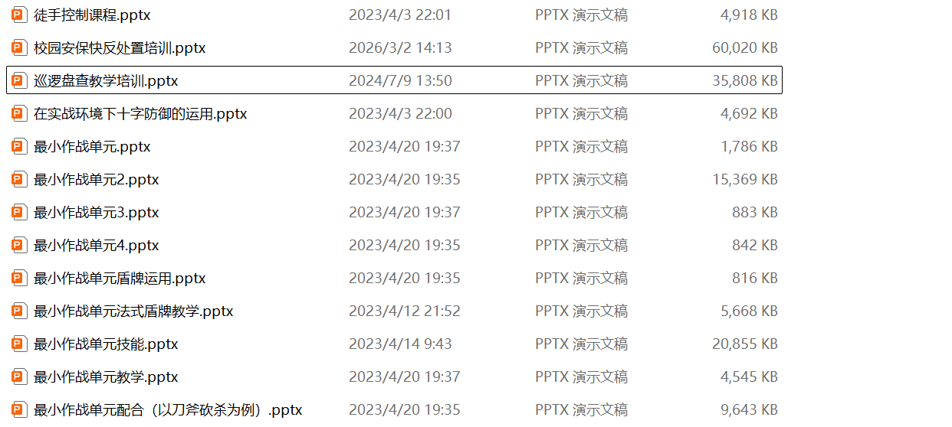
知识归集：先把分散材料纳入统一知识库
制度规范
培训课件
图像视频
经验材料
统一记录来源、主题和更新信息
01
02
03
04
05
08 / 36

Slide 12
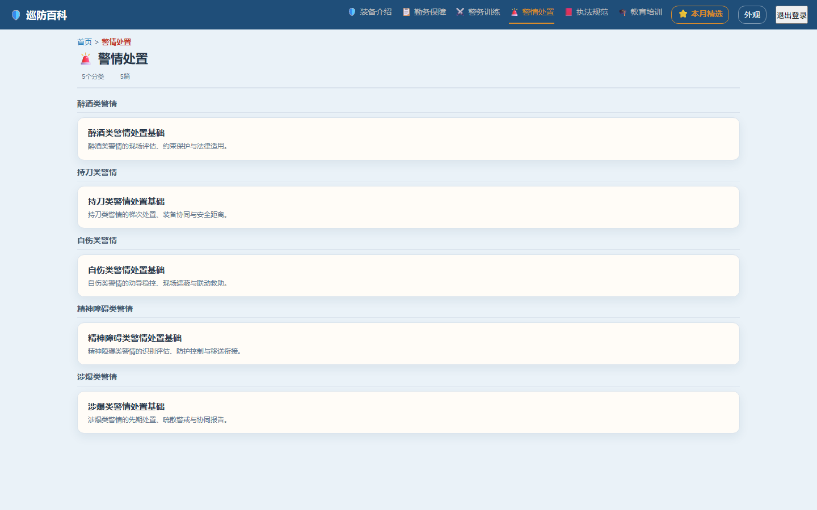
分类整理：围绕主题、场景和核心要点重新组织
识别业务主题
明确适用场景
提炼核心要点
纳入统一栏目结构
01
02
03
04
09 / 36

Slide 13
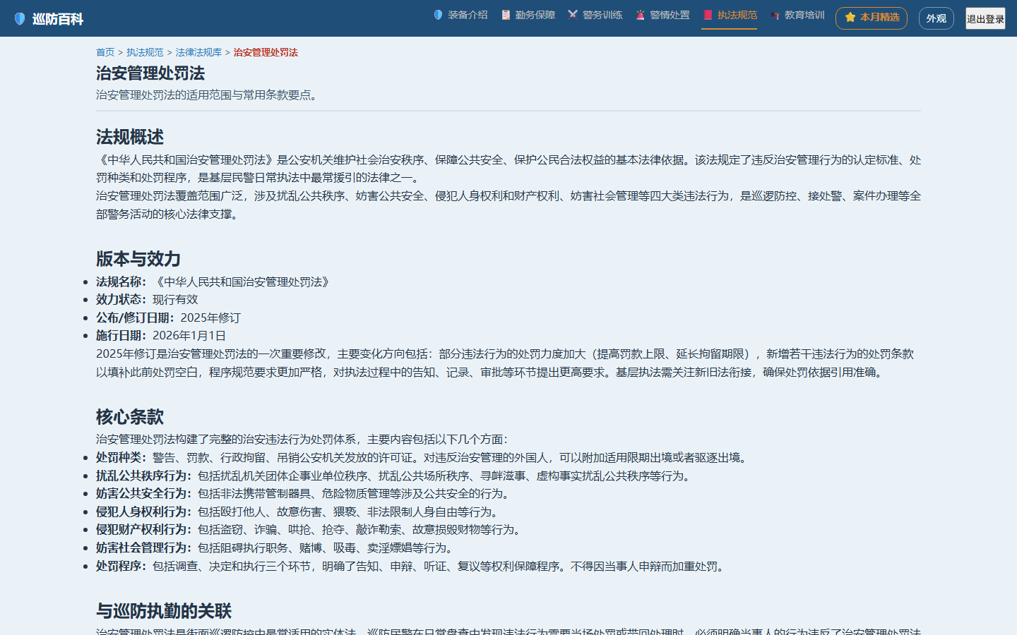
网站发布：把长材料转化为结构清楚的图文页面
结构化内容
静态页面生成
站内索引同步
稳定、易读、可检索
01
02
03
04
10 / 36

Slide 14
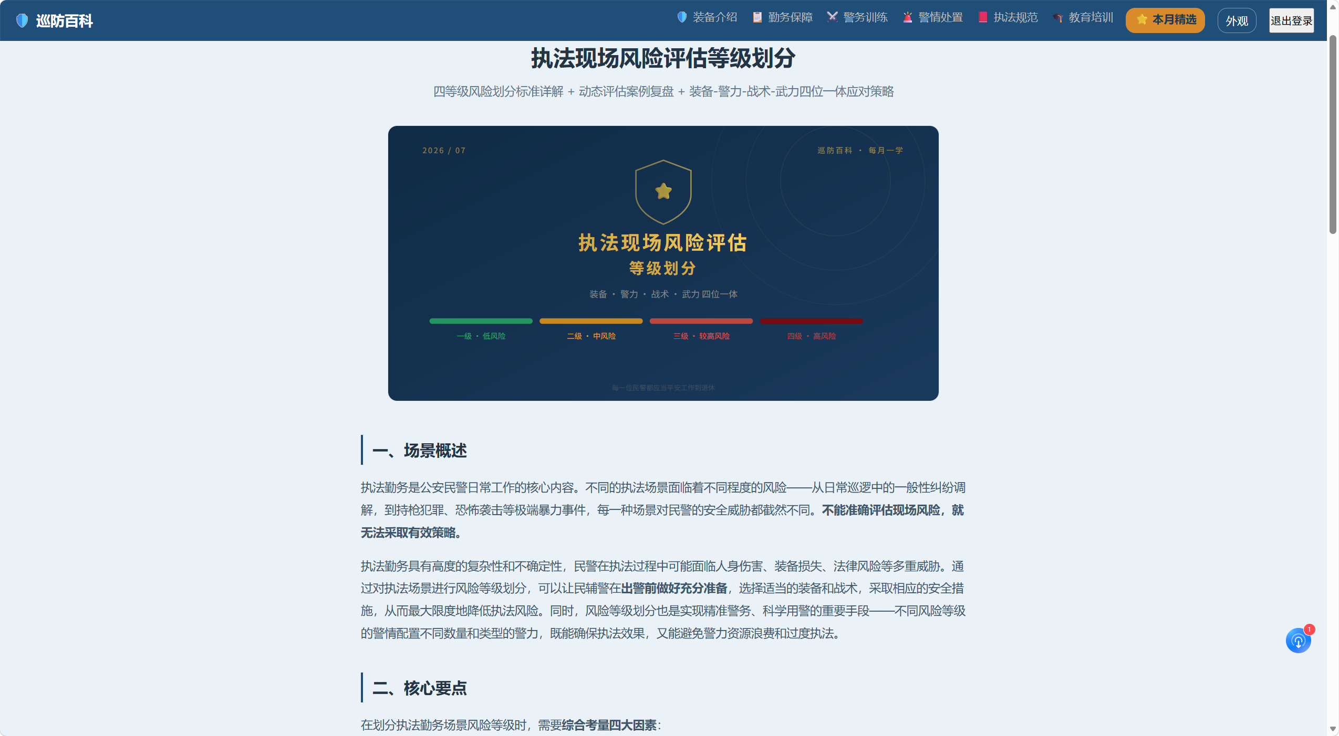
持续更新：在试用反馈和制度变化中反复校准
收集问题
核对依据
调整内容与体验
再次检查
记录更新
01
02
03
04
05
11 / 36

Slide 15
3
内容应用
手册架构、查询使用、应用场景

Slide 16
六大业务模块与三级内容架构共同支撑持续扩展
装备介绍
巡防勤务
警务训练
警情处置
法条规范
走访送教
业务模块—专题分类—具体页面
12 / 36

Slide 17
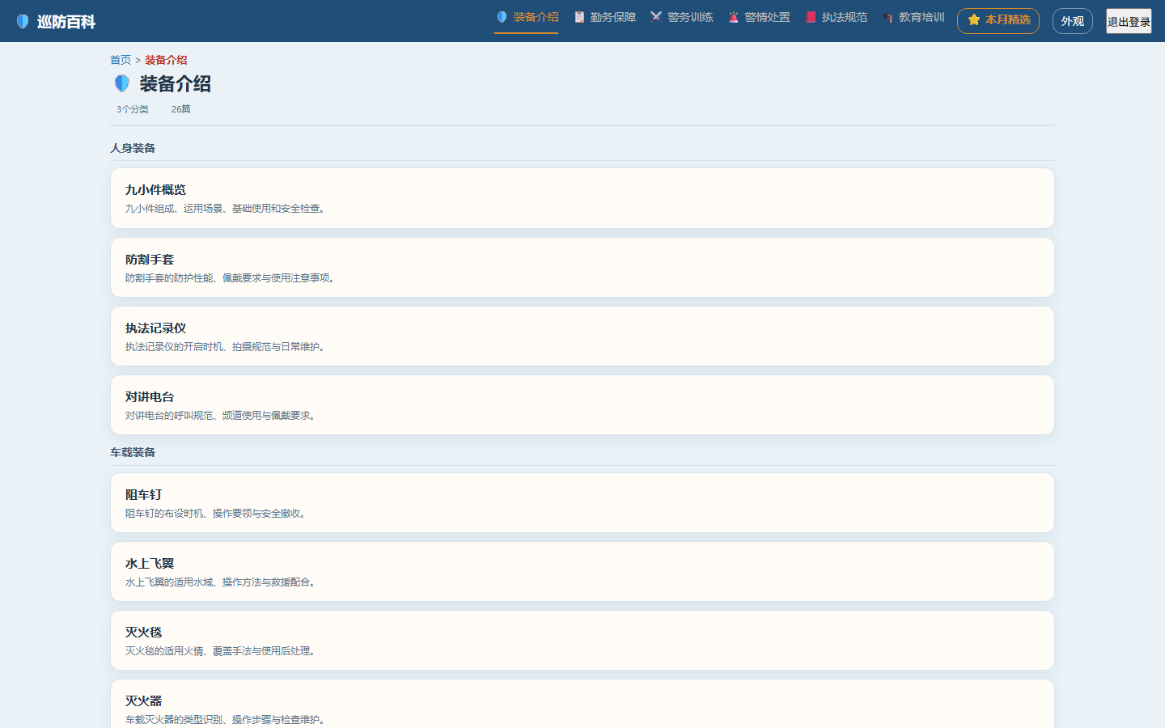
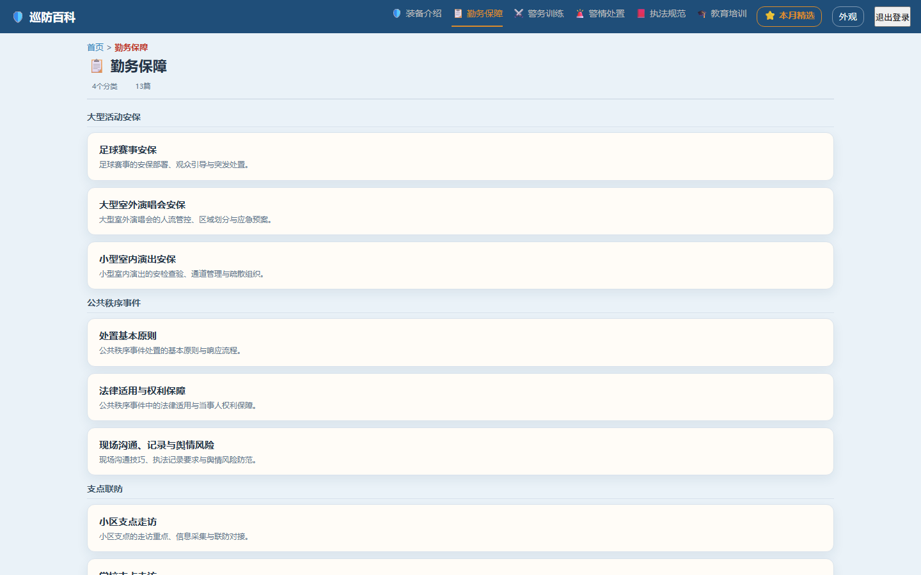
装备介绍与巡防勤务服务任务准备和规范使用
装备
勤务
功能、佩戴、操作要点
组织要求、任务准备、工作提示
13 / 36

Slide 18
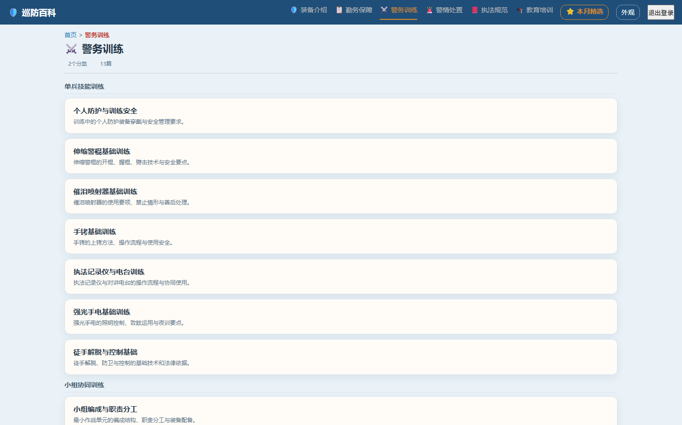
警务训练与警情处置连接岗位练兵和现场任务
训练
警情
动作要领、训练材料、图像视频
常见类型、处置提示、复盘参考
14 / 36

Slide 19
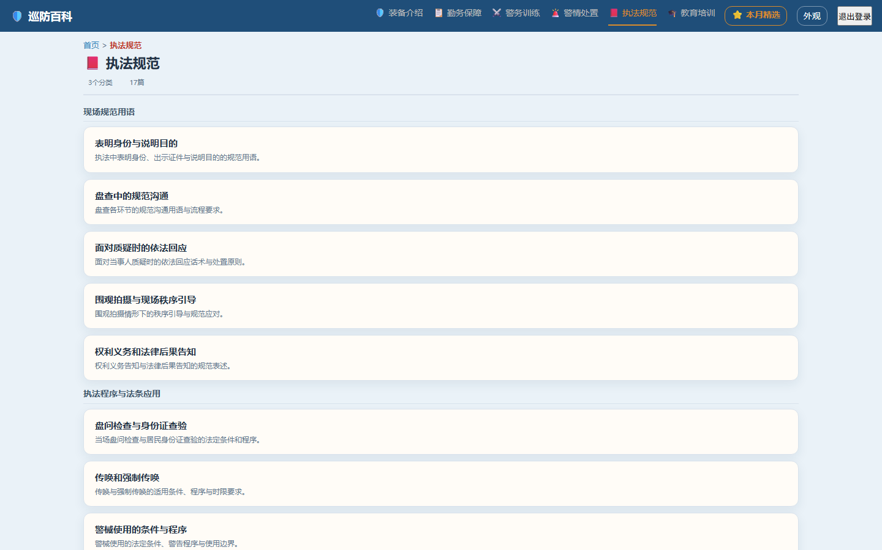
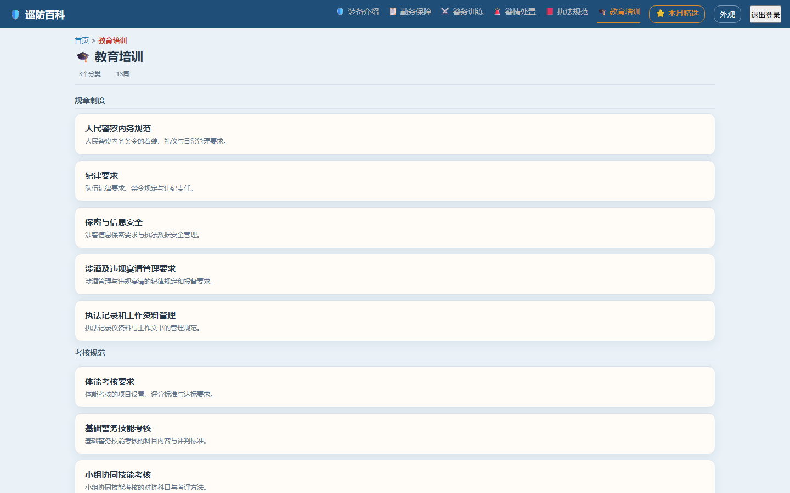
法条规范与走访送教强化依据意识和教学支撑
法条
送教
公开法规、规范提示、来源核验
课程材料、经验做法、学习参考
15 / 36

Slide 20
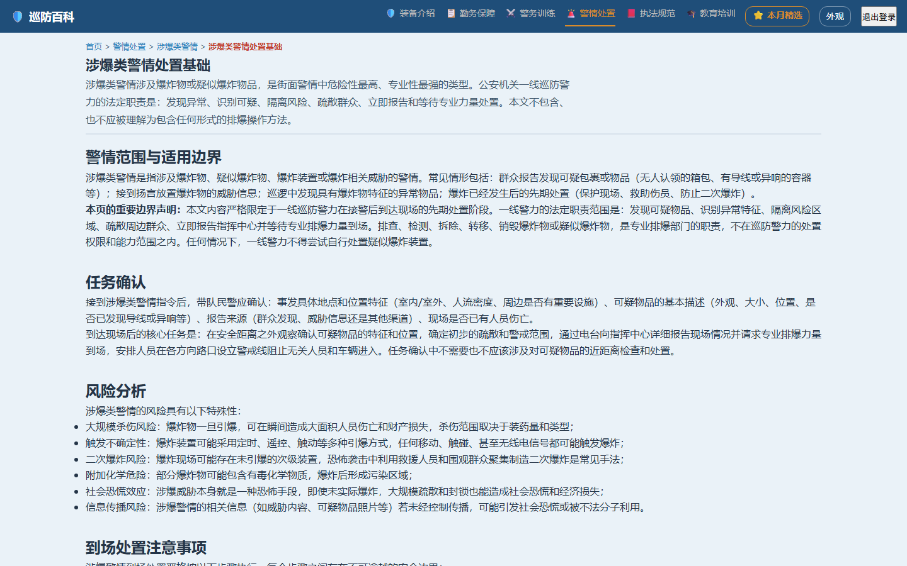
三级结构让使用者先定位领域，再进入专题和知识点
一级：业务模块
二级：专题分类
三级：具体页面
16 / 36

Slide 21
一条真实浏览路径即可从首页抵达具体业务要点
首页
警情处置
专题目录
具体页面
01
02
03
04
17 / 36

Slide 22
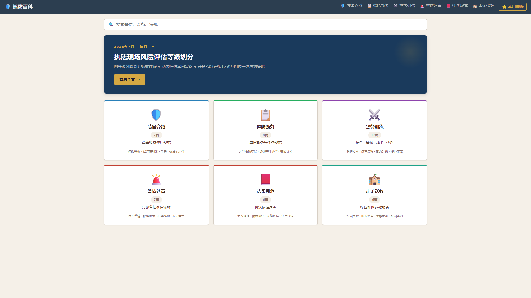
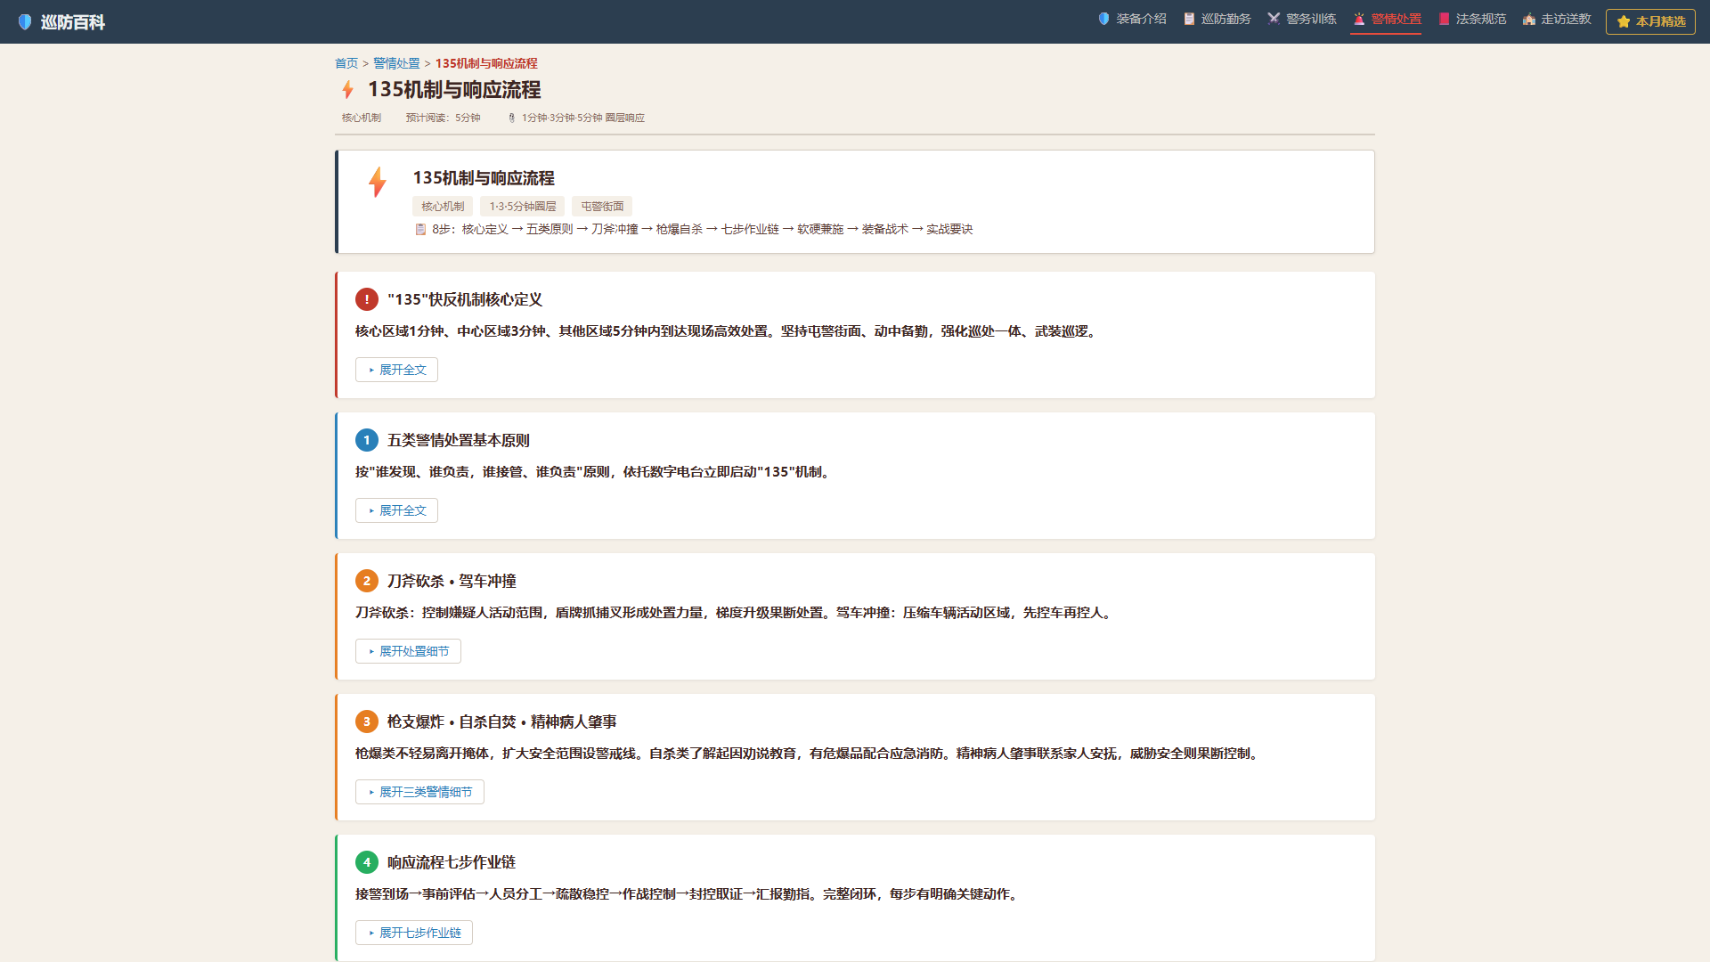
分类浏览、站内搜索和多媒体呈现覆盖不同查询习惯
分类与搜索
图文与视频
目标明确时按模块逐级浏览
归属不明时用关键词搜索
图片和视频帮助理解操作要点
18 / 36

Slide 23
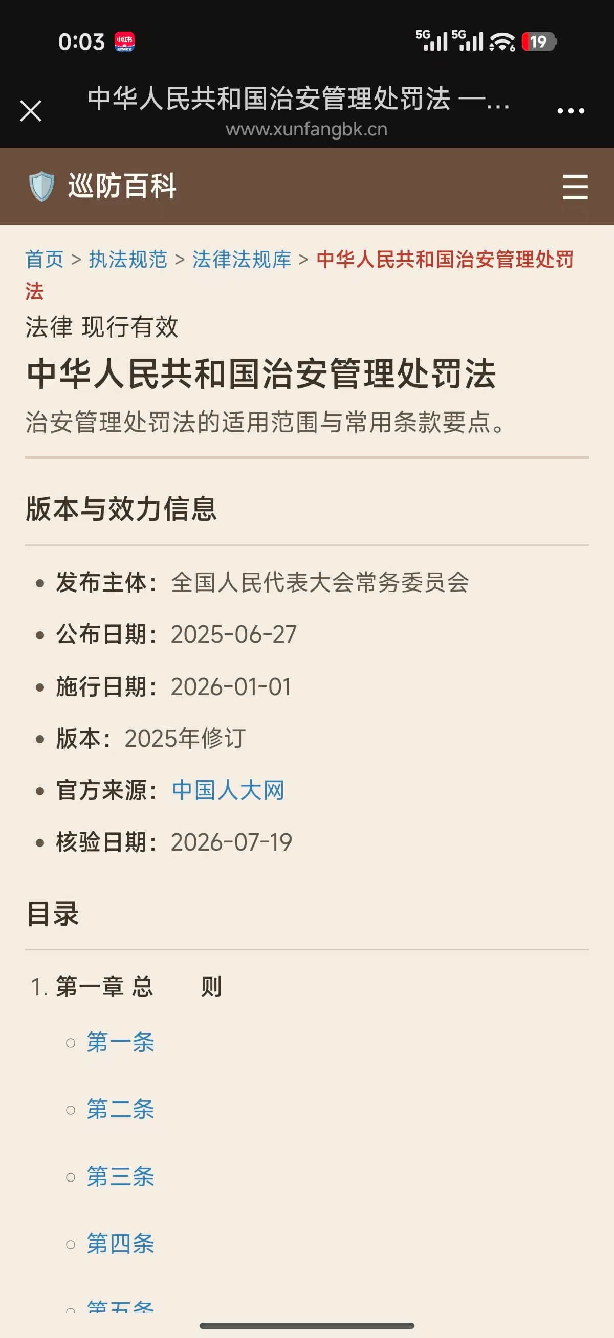
同一内容兼顾电脑端完整阅读与手机端移动查看
电脑端
手机端
电脑端：办公学习、完整浏览 ｜ 手机端：移动阅读、快速回看 ｜ 持续优化字号、图片、视频、目录和搜索
19 / 36

Slide 24
阶段性成果既包括内容规模，也包括稳定可用的基础质量
87
121
多项质量检查
条内容
个页面
链接、索引、资源与双端
链接检查 ｜ 站内索引检查 ｜ 资源引用检查 ｜ 多终端显示检查
20 / 36

Slide 25
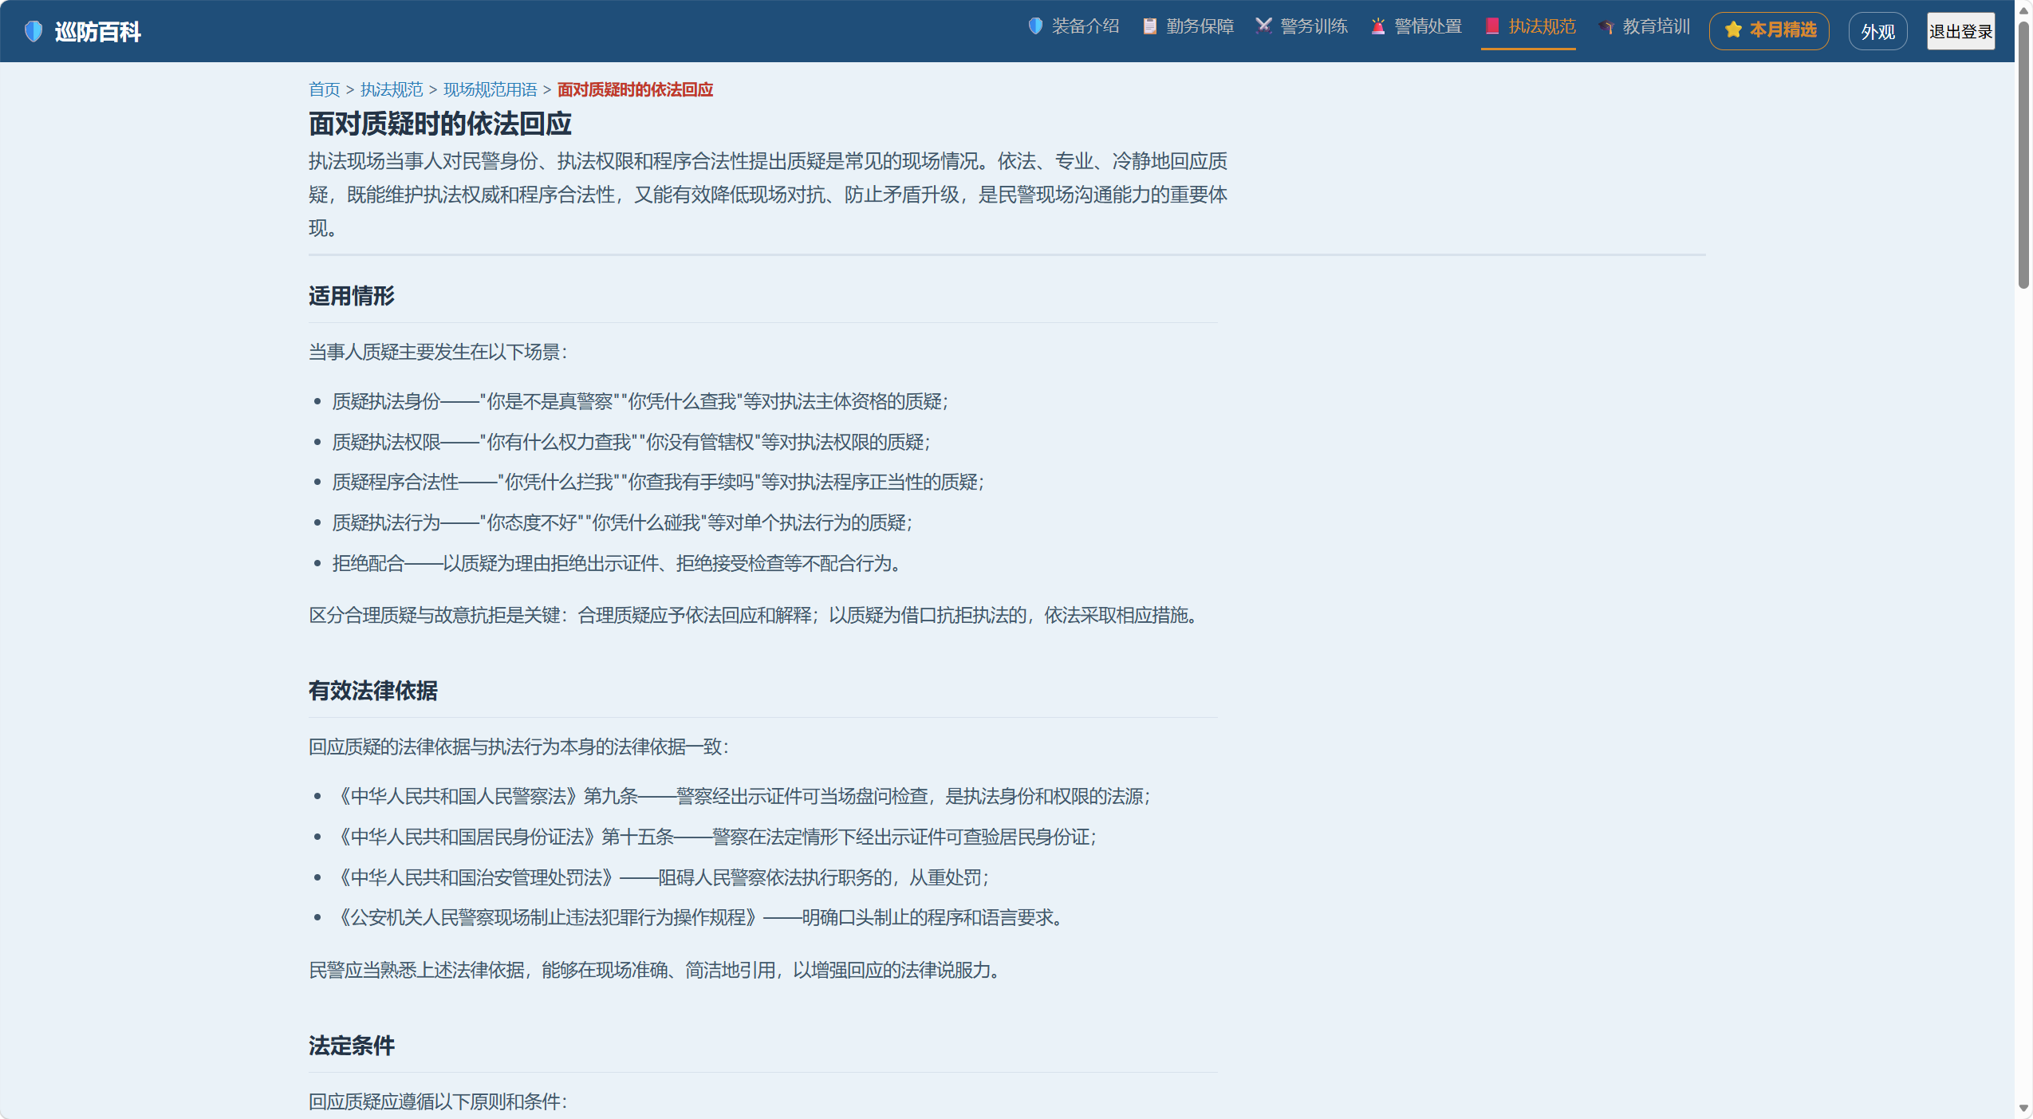
每一项建设工作都对应基层使用中的具体问题
内容框架
查询能力
适配验收
安全治理
试用反馈
01
02
03
04
05
减少资料混杂
缩短反复查找
支持常用终端
明确使用边界
形成优化闭环
21 / 36

Slide 26
4
演示计划
现场演示、安全保密、下步计划

Slide 27
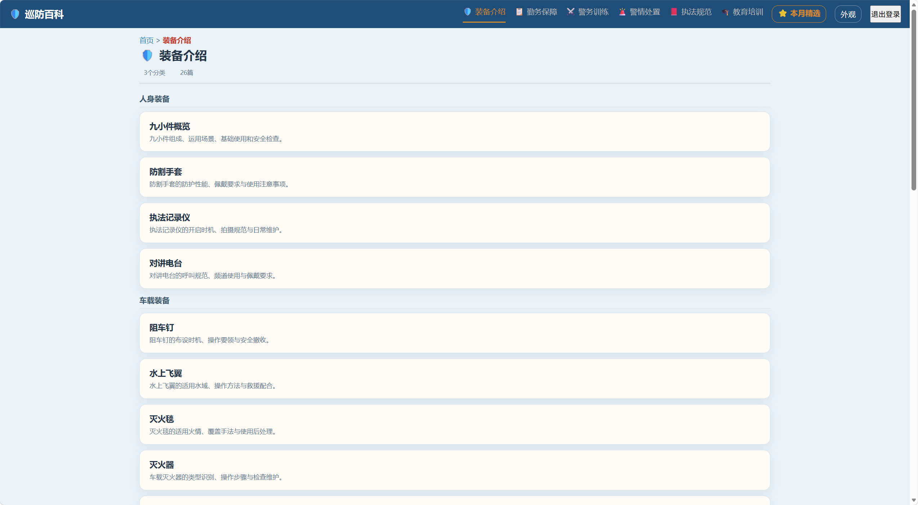
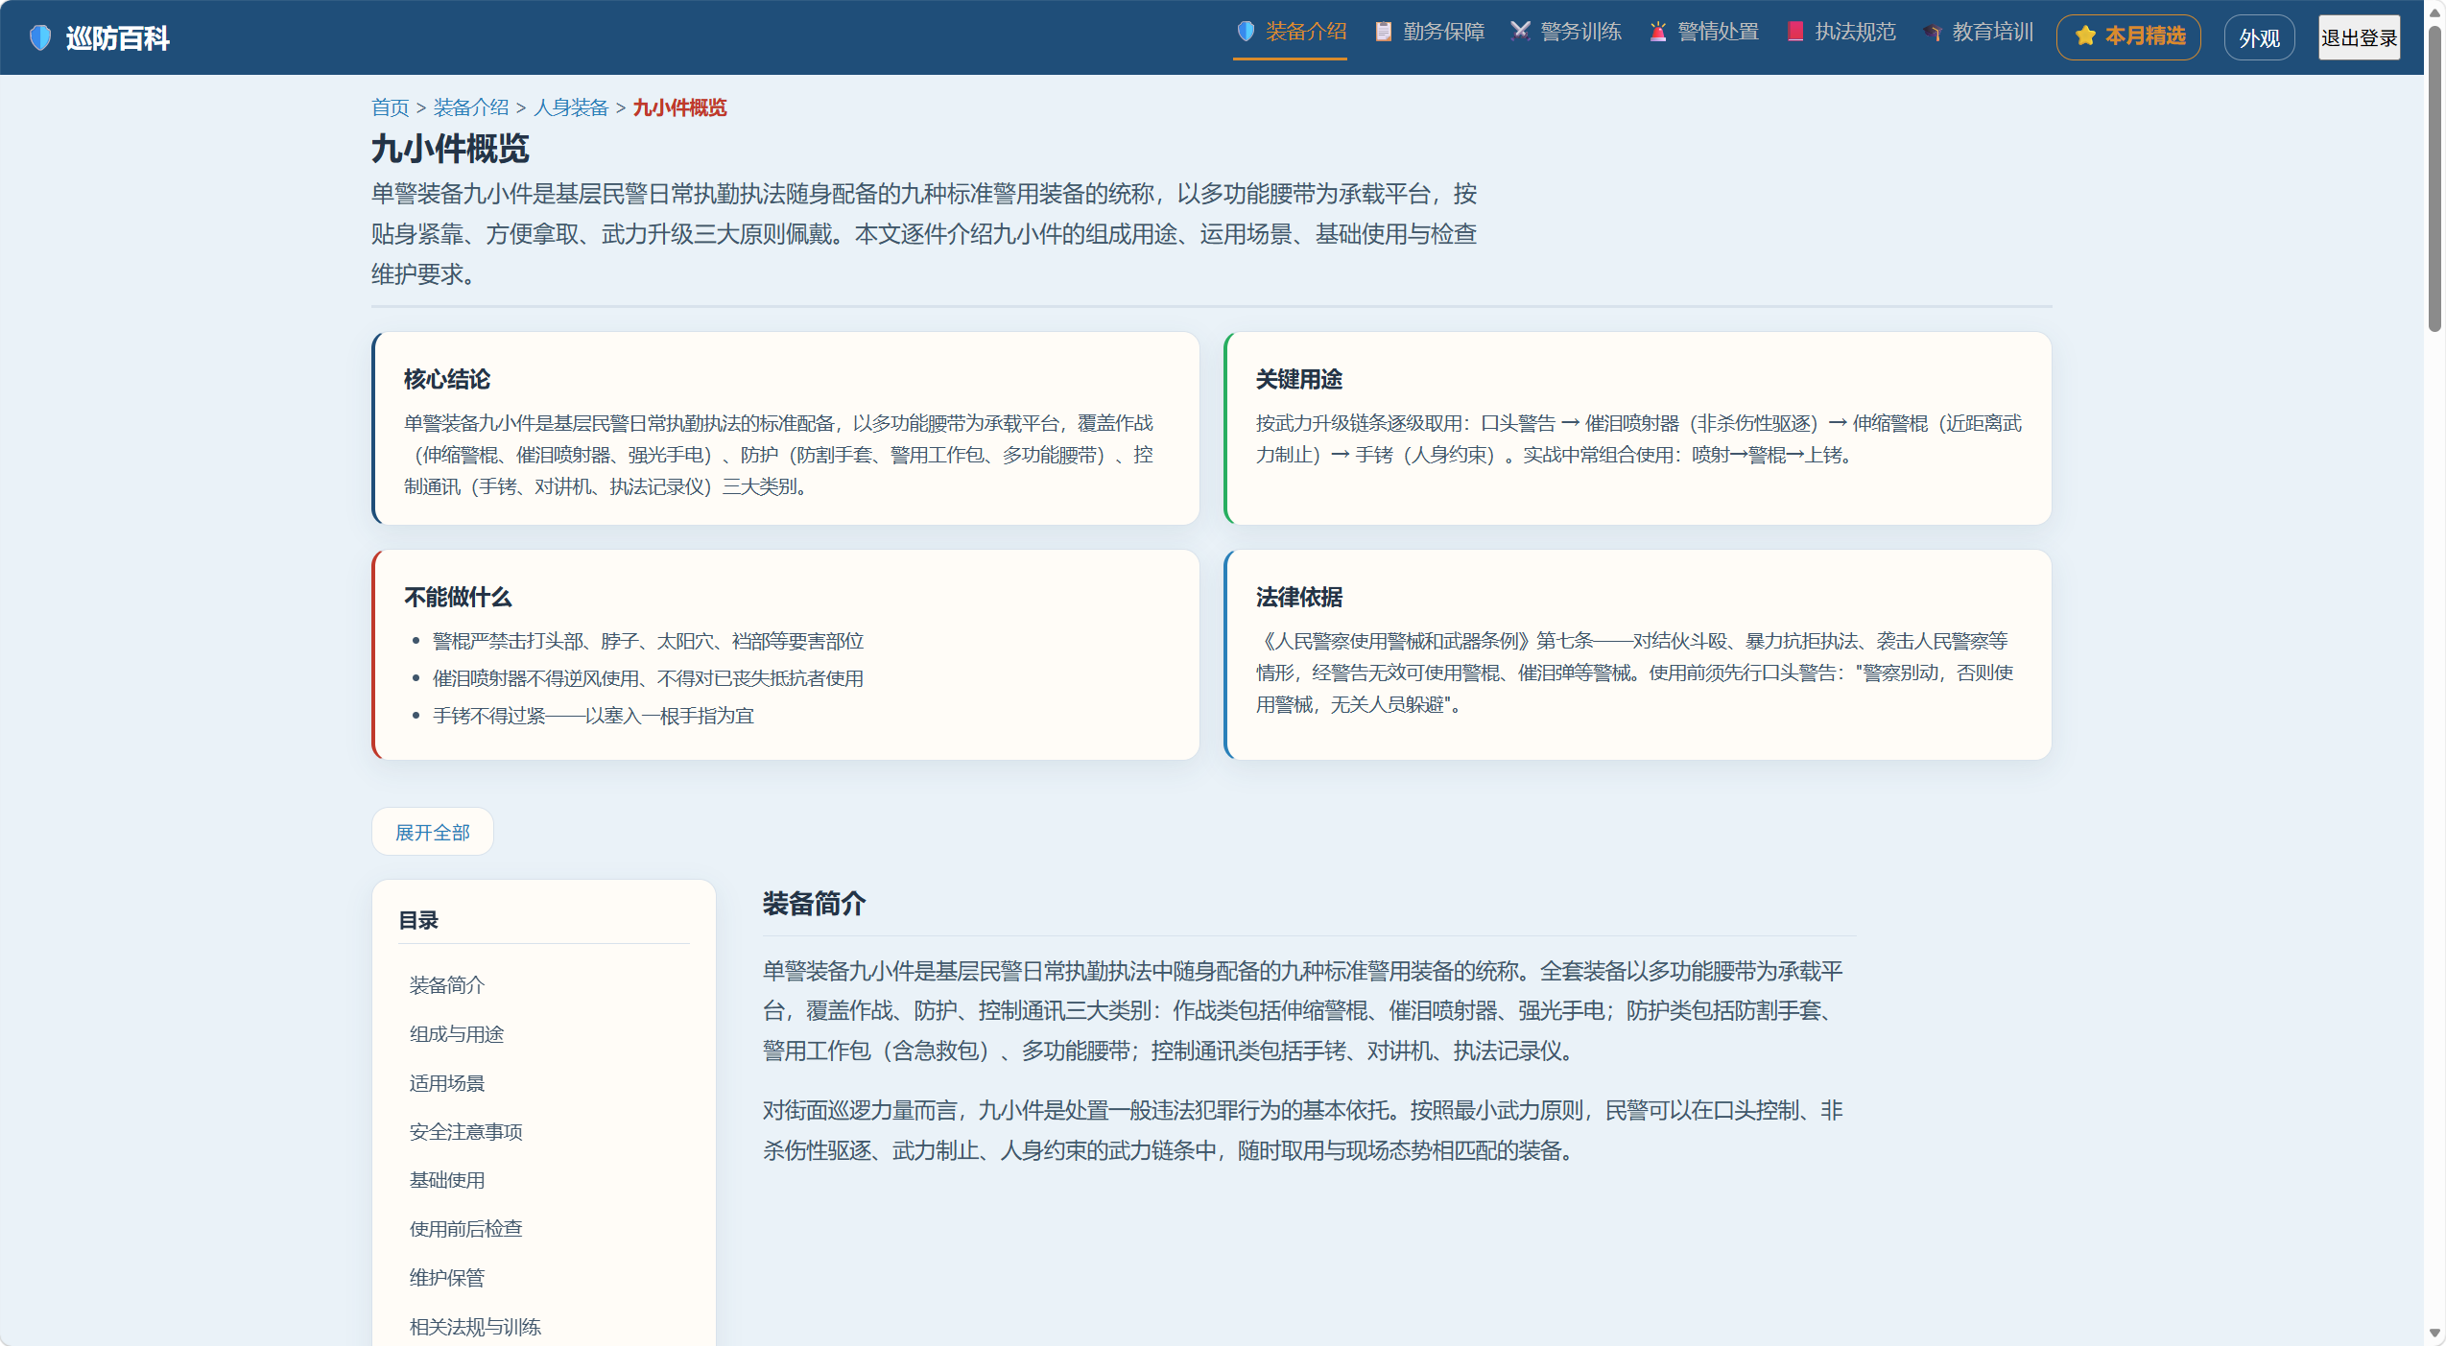
现场演示沿五步路径验证网站的真实可用性
1
2
3
4
5
首页与六大模块
进入代表性模块
关键词搜索
打开内容详情
展示手机端
22 / 36

Slide 28
用
网站“能用”之后，更重要的是持续用好、管好
从现场演示回到应用场景与安全治理

Slide 29
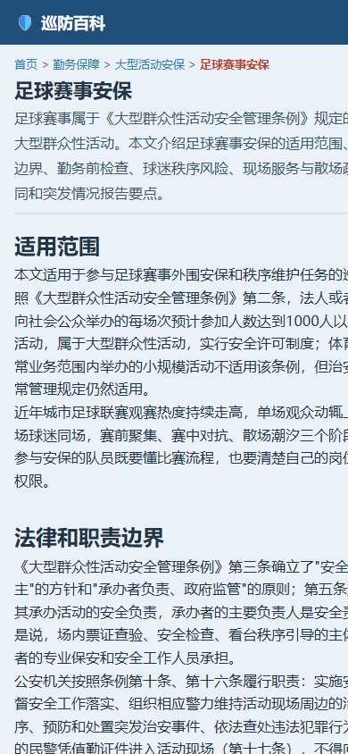
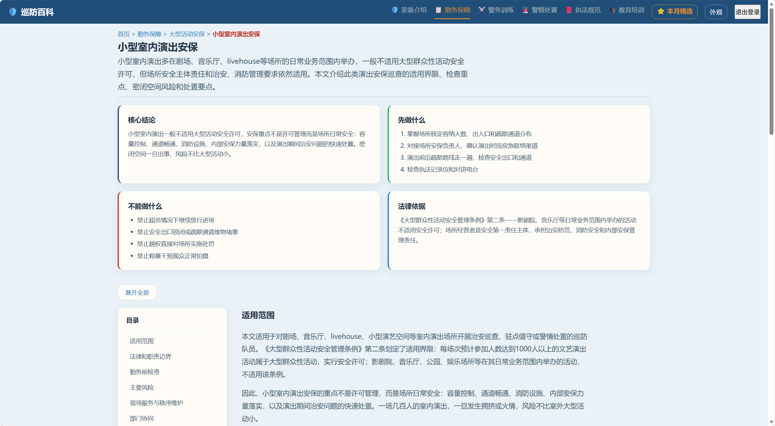
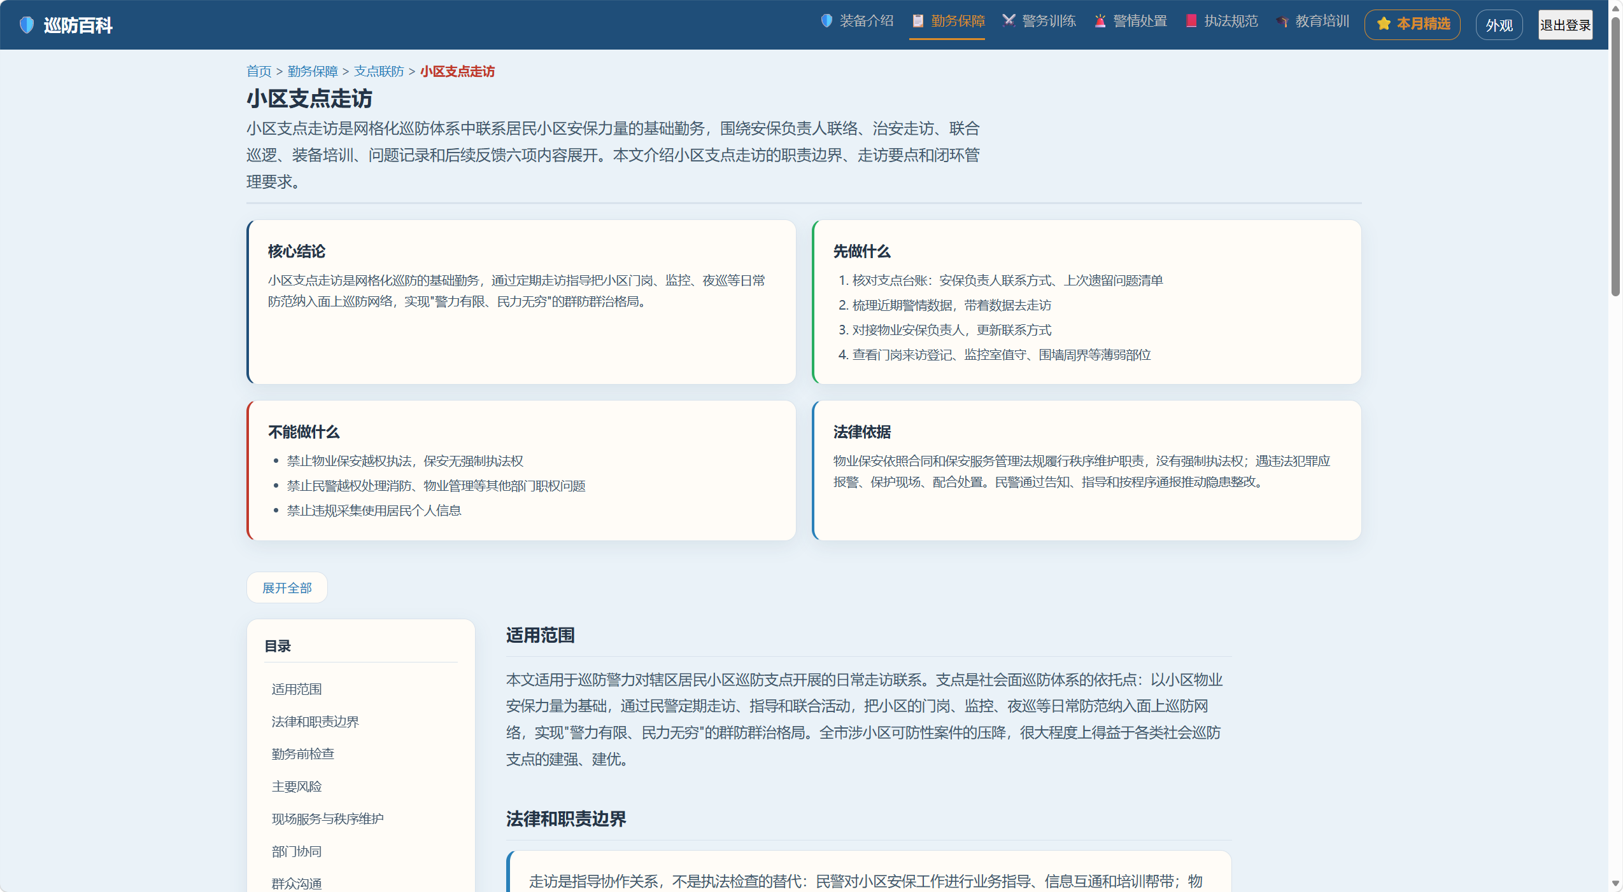
日常巡逻准备中，可以快速回看装备、勤务和常见警情
根据任务需要进入相关模块
回顾装备和勤务操作提示
提前熟悉常见警情要点
24 / 36

Slide 30
理论学习中，可以集中查阅法条规范和业务知识
按专题查找法规规范
结合公开来源核验阅读
以最新正式文件和制度规范为准
25 / 36

Slide 31
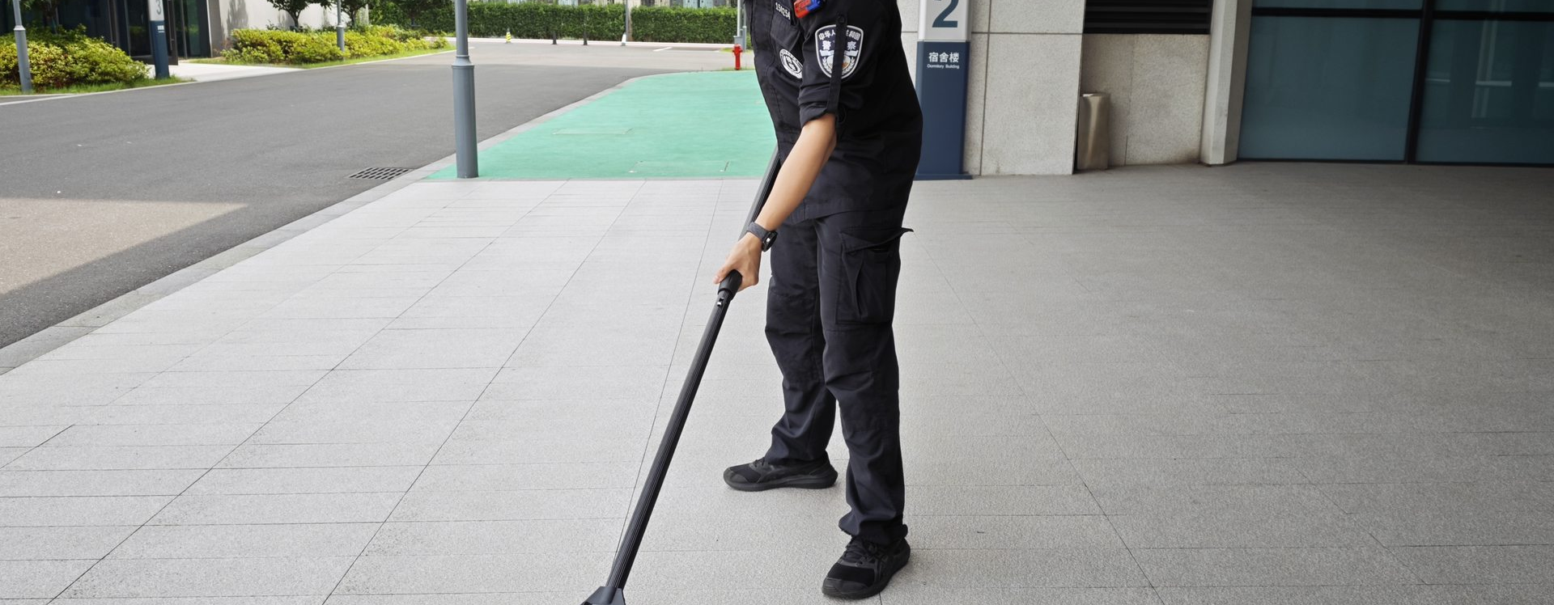

训练备课中，图像视频让动作要领和装备使用更直观
快速查找训练材料
结合动作分解图组织教学
为岗位练兵提供参考
26 / 36

Slide 32
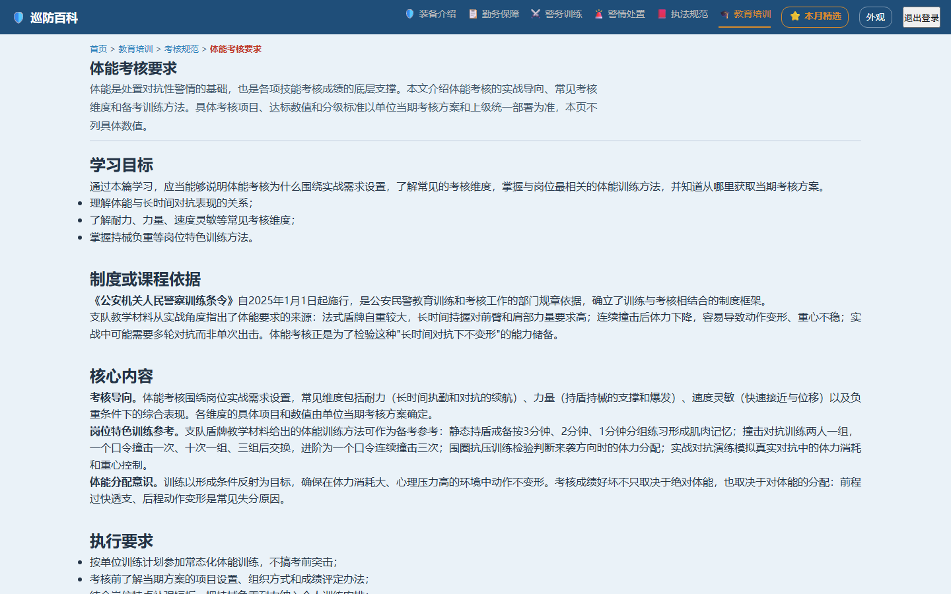
复盘讨论和走访送教推动个人经验转化为集体资源
围绕警情回看相关提示
沉淀成熟做法和教学材料
在讨论与送教中持续完善
27 / 36

Slide 33
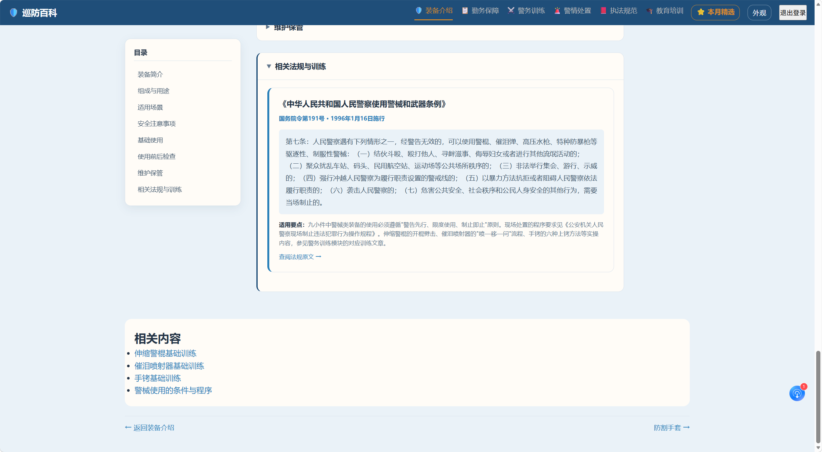
网站始终是内部学习参考，不替代正式依据和现场履职
内部学习参考
当前仅限大队内部试用
法律法规、上级规范和本单位制度优先
不替代现场指挥和依法履职要求
未经审查不扩大展示范围
28 / 36

Slide 34
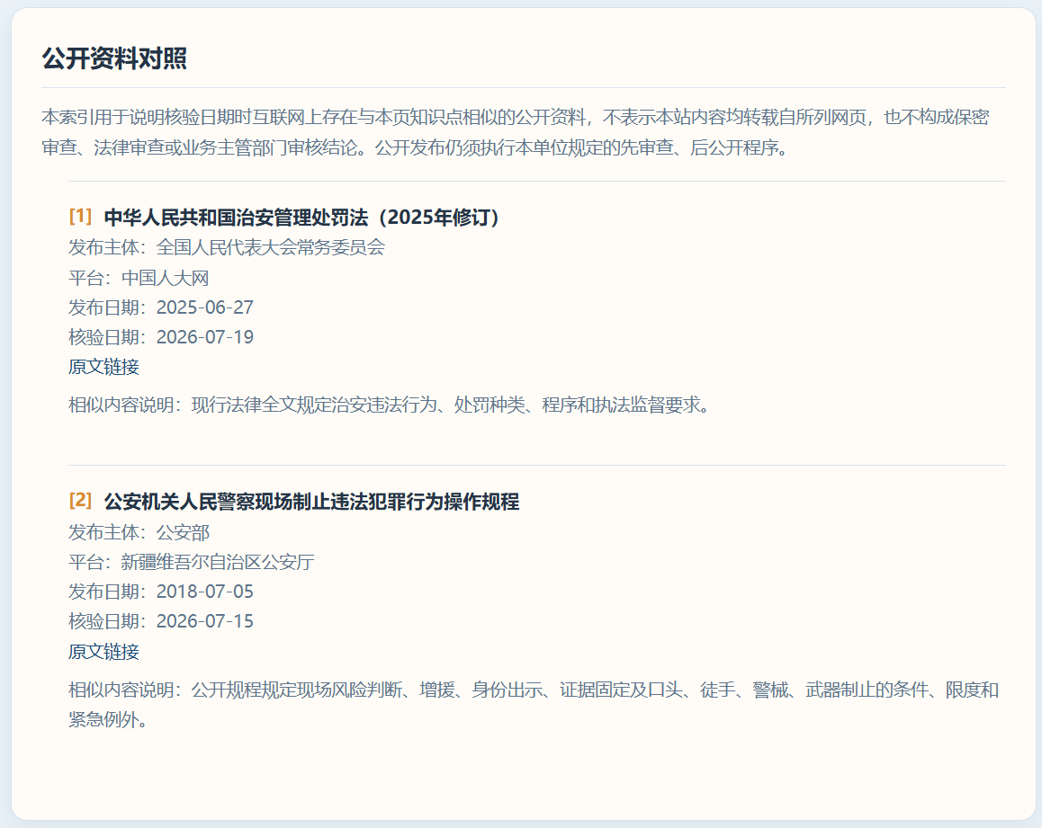
来源核验、敏感排查、审查把关和整改复核共同守住边界
公开来源核验
敏感内容排查与调整
业务、保密、发布审查
整改复核
公开来源核验不等同于内部审批
01
02
03
04
05
29 / 36

Slide 35
内容、机制和评估仍是下一阶段必须补齐的短板
01
02
03
内容覆盖和深度不均衡
职责分工和定期复核尚未制度化
应用效果缺少连续量化评估
30 / 36

Slide 36
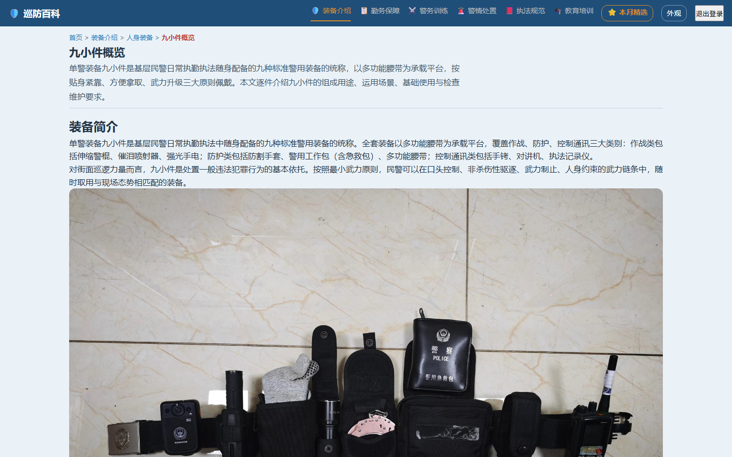
优先补充高频需求领域，持续丰富业务内容
新型装备
常见警情
勤务组织
教育训练
同步查漏补缺
31 / 36

Slide 37
建立月度更新机制，让内容始终有人管、按期核
资料收集
内容整理
业务复核
发布维护
修订、替换或停止展示
01
02
03
04
05
32 / 36

Slide 38
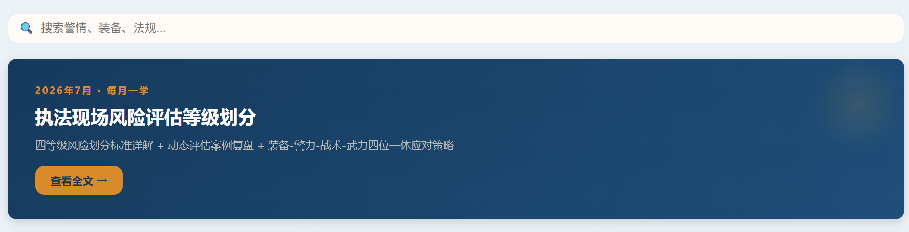
推进“每月一学”，让网站建设与岗位练兵相互促进
网站预习
集中学习
实操训练
复盘讨论
每月围绕一个主题
01
02
03
04
05
33 / 36

Slide 39

把审核脱密要求嵌入新增、修改和推广全过程
✓
✓
✓
✓
✓
完善内容分级
保留来源记录
识别敏感信息
新增修改设置审核要求
未经批准不扩大展示
34 / 36

Slide 40
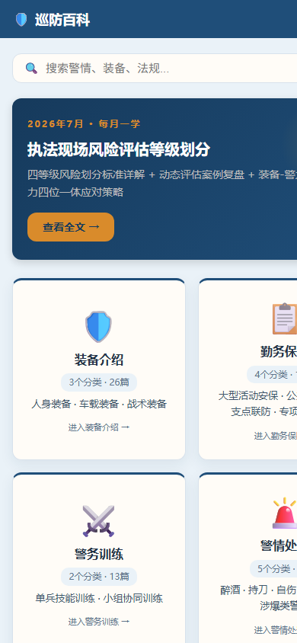
持续优化移动端，让常用信息更醒目、操作路径更简洁
电脑端
手机端
优化字号和图片 ｜ 优化视频与目录 ｜ 优化搜索体验 ｜ 保留电脑端完整阅读
35 / 36

Slide 41
服务基层实战
推动知识共建
确保规范安全
成熟一项、评估一项、稳妥推进
持续服务基层巡防实战和民警辅警日常学习
汇报人：王汝凡 2026年7月

